Slide 1
Dix choses que les journalistes devraient savoir sur le secteur énergétique en Afrique

Slide 3

Étude diagnostique des infrastructures nationales en Afrique : une initiative de plusieurs bailleurs de fonds
Notes:
Le projet est le produit du Sommet de Gleneagles de 2005, du Rapport de la Commission pour l’Afrique et de la formation subséquente du Consortium pour les infrastructures en Afrique.
Projet de plusieurs bailleurs de fonds sous l’égide d’un Comité directeur, présidé par l’Union africaine et comprenant des représentants de la Banque africaine de développement, du NEPAD, des Communautés économiques régionales et des bailleurs de fonds.
Il est mis en œuvre par la Banque mondiale avec les ressources d’un fonds fiduciaire financé par la France, l’Allemagne, le Royaume Uni et le Fonds de conseil en infrastructure publique-privée.
Initiative unique de recherche pour remédier à la quasi-totale absence jusqu’ici de données sur le sujet. Programme de trois ans pour la collection de données de base sur 5 secteurs infrastructurels dans 24 pays africains. Le nombre de pays couverts atteindra 40 dans une seconde phase actuellement en cours.

Slide 4
Message clé #1
L’Afrique a faim d’énergie

Slide 5
L’Afrique a faim d’énergie
Capacité de production inadéquate et stagnante depuis 20 ans
  La capacité combinée de 48 pays est comparable à celle de l’Espagne
Seulement un Africain sur quatre a accès à l’électricité
  La majorité des pays ne réalisera pas l’accès universel en 2050
Consommation d’énergie très faible et en déclin
  Suffisante pour alimenter une ampoule par personne 3 heures par jour

Slide 6
Fossé énorme par rapport à l’Asie
Capacité de production (MW /million d’habitants)
Consommation électrique (kWh/personne/année)
Accès (% des ménages)

Slide 7
Anatomie de la crise d’approvisionnement électrique en Afrique
Cause principale élém. déclencheur
Causes naturelles (sécheresses)
Choc des prix du pétrole
Peturbation du syst. causée par un conflit
Croiss. élevée/faible
Invest. /Problèmes structurels

Slide 8
Message clé #2
L’Afrique a de plus en plus recours à des générateurs de secours coûteux

Slide 9
La réponse immédiate a été de louer des équipements de production énergétique de secours
 | Capacité de production de secours | Capacité de production de secours en % du total | Coût de la production de secours en % du PIB
Angola | 150 | 18,1% | 1,0%
Gabon | 14 | 3,4% | 0,5%
Ghana | 80 | 5,4% | 1,9%
Kenya | 100 | 8,3% | 1,5%
Madagascar | 50 | 35,7% | 2,8%
Rwanda | 15 | 48,4% | 1,8%
Sénégal | 40 | 16,5% | 1,4%
Sierra Leone | 20 | 133,3% | 4,3%
Tanzanie | 40 | 4,5% | 1,0%
Uganda | 100 | 41,7% | 3,3%

Slide 10
Message clé #3
Les pannes de courant freinent la croissance économique et la compétitivité

Slide 11
Changements dans la croissance par habitant dus aux changements infrastructurels

Slide 12
Les pannes de courant pèsent lourdement sur l’économie

Slide 13
Contribution de l’infrastructure à la productivité globale des facteurs des entreprises

Slide 14
Message clé #4
L’Afrique est confrontée à un énorme gap de financement du secteur énergétique

Slide 15
Retard colossal d’investissement dans l’énergie
Pour remédier à cette situation l’Afrique doit établir
  7.000 MW de capacité de production par an
  Plus de cinq millions nouvelles connexions au réseau électrique par an
  Un vaste réseau de transmission
Le financement annuel requis est considérable
  Dépenses requises : 40,6 milliards de $ EU/an
  Dépenses actuelles : 11,6 milliards de $ EU/an
  Écart d’efficacité : 5,9 milliards de $ EU/an
  Gap de financement : 23,6 milliards de $ EU/an
Notes:
INVESTISSEMENTS REQUIS
Les investissements requis sont calculés à partir d’un modèle de stratégies de moindre coût pour la production, la transmission et la distribution de l’électricité en vue de satisfaire la demande croissante dans chacun des 43 pays participants du pool énergétique de l’ASS. Le modèle minimise le coût total annualisé d’expansion et de fonctionnement du système. Ceci comprend : le coût O&M de production et de distribution d’électricité selon la demande élargie, ainsi que le coût d’investissement pour la remise à neuf et la création de nouvelles capacités et la T&D dus à l’expansion commerciale. Le modèle s’applique dans le cadre de plusieurs scénarios, dont celui de «stagnation des échanges» qui ne prévoit pas la création de nouvelles capacités de transmission régionale et celui de «échanges optimaux» qui prévoit la création de toute capacité de transmission régionale économiquement viable. Les tableaux de cette présentation reflètent les chiffres du scénario «échanges optimaux.»
Quelques détails relatifs à la demande et à la prévision des coûts à encourir pour la satisfaire :
1. Projection de la demande en électricité entre 2005–2015. La demande consiste en a) une demande de marché associée à différents niveaux de croissance économique, de changement structurel et de croissance démographique; b) une demande supprimée par les coupures de courant et la pratique de rationnement de l’électricité; c) la demande sociale, telle qu’exprimée dans les cibles politiques visant à augmenter l’accès populaire à l’électricité. A partir des tendances historiques, on s’attend à ce que la demande croisse à la hauteur de 5% l’an en Afrique sub-saharienne pour atteindre des niveaux de 680 térawatt-heure (TWh), notamment : à 4-5% par an dans le SAPP et l’EAP, à 7% par an dans le CAPP ; 9% par an dans les états insulaires et 12% par an dans le WAPP.
2. Les coûts à encourir pour satisfaire la demande incluent ceux de remise à neuf et de construction. L’analyse couvre la production thermique—gaz naturel, charbon, fioul lourd et diesel—et les technologies en énergies renouvelables—grandes centrales hydroélectriques, mini-centrales hydrauliques, énergie solaire photovoltaïque (PV) et énergie géothermique. L’exploitation de l’énergie nucléaire disponible est envisagée, mais de nouveaux investissements ne le sont pas.
2.1. L’estimation des coûts de remise à neuf de la capacité existante est basée sur les besoins de chaque pays en MW (données spécifiques à chaque usine) ) et le coût unitaire de remise à neuf pour la production thermo et hydro. Pour la production hydroélectrique les coûts unitaires sont basés sur les coûts estimatifs de projets hydroélectriques réels prévus dans chaque région. La technologie de production de l’énergie thermique est générique, les coûts unitaires sont par conséquent les mêmes dans tous les pays. Les conditions de remise à neuf en termes de T&D dépendent de la vétusté de l’actif.
2.2. Le coût de l’établissement de nouvelles capacités de transmission électrique régionale a été évalué. Comme dans le cas de la remise à neuf, le coût unitaire est standard pour la production de l’énergie thermique et spécifique à chaque pays dans le cas de l’énergie hydraulique. Le coût de construction T&D est égal à la longueur de la ligne multipliée par le coût unitaire. Les coûts unitaires des lignes à installer—par km et par MV—sont spécifiques à chaque pays. La moyenne des coûts unitaires de deux pays est utilisée dans le cas des lignes régionales .
Le gap de financement est la différence entre les dépenses requises et les dépenses réelles.

Slide 16
Les dépenses requises par le secteur énergétique sont égales à 6,4% du PIB total de l’ASS
 | Milliards de $ EU par an |  |  | Part du PIB, %
 | Dépenses d’investissement | Fonctionnement & entretien | Dépenses totales | Dépenses d’investissement | Fonctionnement & entretien | Dépenses totales
ASS | 26,72 | 14,08 | 40,80 | 4,16 | 2,19 | 6,35
Pays à faible revenu fragiles | 4,49 | 0,71 | 5,2 | 11,7 | 1,84 | 13,54
Pays à faible revenu non fragiles | 7,56 | 2,15 | 9,70 | 6,85 | 1,95 | 8,79
Pays à revenu intermédiaire | 6,29 | 7,9 | 14,19 | 2,32 | 2,92 | 5,24
Riches en ressources | 8,42 | 3,35 | 11,3 | 3,77 | 1,79 | 5,29

Slide 17
Message clé #5
L’électricité coûte très cher en Afrique

Slide 18
L’électricité coûte beaucoup plus cher en Afrique que partout ailleurs : tarifs effectifs
Niveau type des tarifs de l’électricité dans d’autres pays en développement

Slide 19
Les tarifs de l’électricité ont considérablement augmentés ces dernières années, mais pas autant que les coûts
Coût de fonctionnement moyen
Recette moyenne

Slide 20
Coûts d’électricité élevés induits par la faible envergure de la production et l’inefficacité de la technologie

Slide 21
Coûts historiques et marginaux de long terme de l’électricité
EU/kWh | Historiques | Marginaux de long terme
 |  | Expansion commerciale | Stagnation commerciale
SAPP | 13,9 | 0,06 | 0,07
EAPP | 19,0 | 0,14 | 0,13
WAPP | 21,4 | 0,18 | 0,19
CAPP | 48,5 | 0,07 | 0,09
Etats insulaires |  | 0,17 | 0,17
Pays à faible revenu | 21,6 | 0,12 | 0,13
Pays à revenu intermédiaire | 14,8 | 0,11 | 0,12
Notes:
48.5 19.0 13.9 21.4

Slide 22
Message clé #6
Presque toute la production énergétique de l’Afrique provient actuellement du charbon. Moins de 10% du potentiel hydroélectrique est exploité

Slide 23
Le charbon est la plus importante source d’énergie de l’Afrique mais il sera déplacé par l’hydroélectricité

Slide 24
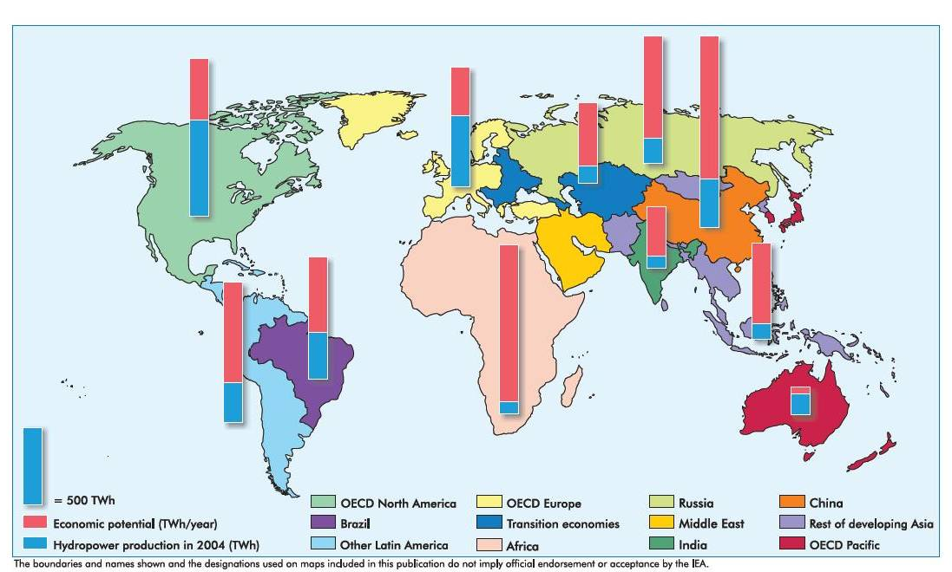
L’Afrique est à la traine de toutes les autres régions en matière d’exploitation de son potentiel hydroélectrique

Slide 25
Message clé #7
Le commerce de l’énergie aiderait à réduire les coûts et à faciliter le passage à l’énergie hydraulique plus propre

Slide 26
La promesse du commerce régional de l’énergie
En réalisant des économies d’échelle dans la production, le commerce régional de l’énergie ferait économiser à l’Afrique 2 milliards de dollars EU/an
Exportations : dominées par la RDC, l’Éthiopie et la Guinée
  Investissements colossaux requis pour devenir exportateurs
  Les recettes pourraient atteindre 2-6% du PIB
Importations : couvrent >50% des besoins dans 16 pays
  Économie >0,03 $ EU par kWh ou plus de 1% du PIB
  TRI sur les transmissions régionales >100% remboursent en <1 an

Slide 27
De nombreuses liaisons de transmission manquent encore pour faciliter le commerce régional

Slide 28
17 pays économiseraient plus qu’un centime par kWh en important l’électricité

Slide 29
16 pays satisferaient plus de 50% de leur demande avec des importations

Slide 30
L’ évolution du secteur énergétique en RDC et en Éthiopie est cruciale pour le continent
 | Exportations (TWh pa) | Recettes nettes (millions de $ Eu pa) | (% PIB) | (millions de $ EU pa) | (% PIB)
RDC | 51.9 | 519 | 6.1 | 749 | 8.8
Éthiopie | 26.3 | 263 | 2.0 | 1,003 | 7.5
Guinée | 17.4 | 174 | 5.2 | 786 | 23.7
Soudan | 13.1 | 131 | 0.3 | 1,032 | 2.7
Cameroun | 6.8 | 68 | 0.4 | 267 | 1.5
Mozambique | 5.9 | 59 | 0.8 | 216 | 2.8
Investissement requis
Note: Recettes nettes basées sur la marge bénéficiaire illustrative de $ EU 0,01 par kWh

Slide 31
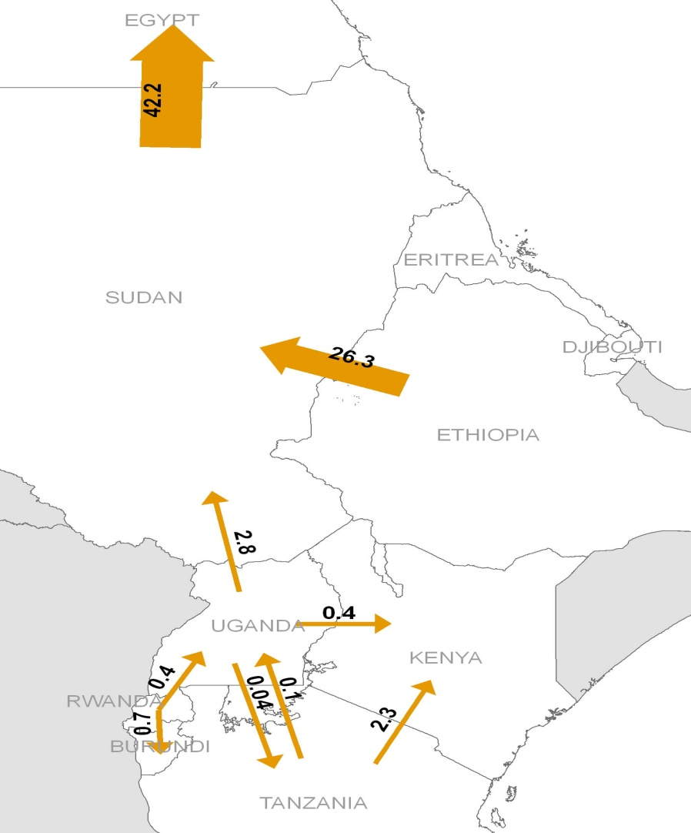
Courants d’échanges avec l’expansion commerciale du Pool énergétique de l’Afrique de l’Est (TWh en 2015)

Slide 32
Courants d’échanges avec l’expansion commerciale du Pool énergétique de l’Afrique du Sud (TWh en 2015)

Slide 33
Courants d’échanges avec l’expansion commerciale du Pool énergétique de l’Afrique de l’Ouest (TWh en 2015)

Slide 34
Courants d’échange avec l’expansion commerciale du Pool énergétique de l’Afrique centrale
(TWh en 2015)

Slide 35
Message clé #8
Le secteur énergétique africain émet peu de CO2, encore moins avec les échanges commerciaux

Slide 36
Rôle du secteur de l’énergie dans les émissions de carbone
La majorité des émissions liées à la production de l’énergie électrique en Afrique proviennent du déboisement et des changements dans l’utilisation des sols
L’énergie électrique ne compte que pour 10% des émissions en Afrique, et (excluant la RSA) <1% des émissions globales
En exploitant toutes les possibilités d’échanges, l’Afrique réduirait les émissions de carbone de 70 millions de tonnes par an
Une récente étude estime que des projets énergétiques à faible teneur en carbone entraineraient une réduction de 740 millions de tonnes supplémentaires par an
Le prix du carbone fixé à 15 $ EU/tonne dans le cadre du MDP pourrait faire augmenter de 50% la part rentable de l’énergie hydroélectrique

Slide 37
Message clé #9
Les services publics africains d’électricité sont extrêmement inefficaces

Slide 38
Amélioration de la performance des services publics par une réforme institutionnelle
Coût des inefficacités opérationnelles des services publics de l’électricité de l’ASS
3,2 milliards de dollars EU par an ou 0,5% du PIB
Preuve que les réformes institutionnelles ont un impact sur la réduction des inefficacités
Le secteur privé a un rôle à jouer, mais les attentes en matière de résultats doivent cependant être réalistes

Slide 39
Les inefficacités représentent en moyenne 0,5% du PIB

Slide 40
Les mesures de réformes ont un impact matériel sur les coûts cachés

Slide 41
Dans quelle mesure le secteur privé peut-il contribuer?
 | Étendue du PPI | Expérience | Perspectives
Génération | 34 IPP investissent 2,5 milliards de $ EU pour installer 3,000MW de capacité | Renégociations fréquentes, couteuses pour les compagnies | Continuera probablement étant donné l’ampleur des besoins en capacité
Distribution | 16 concessions et 17 contrats de gestion ou de location | Un quart des contrats résiliés prématurément | Continuera probablement étant donné les améliorations de performance significatives obtenues

Slide 42
Message clé #10
Les subventions au secteur énergétique sont massives et favorisent les plus riches

Slide 43
Le défi du recouvrement des coûts
La majorité des services publics recouvre seulement les coûts d’exploitation, entrainant des subventions au secteur énergétique de plus de 2,2 milliards de dollars EU par an
L’accès à l’électricité est presqu’inexistant dans les ménages pauvres, d’où les subventions pro-riches
L’énergie électrique très couteuse est actuellement inabordable, mais la situation s’améliorera à long terme

Slide 44
La sous-tarification représente en moyenne 0,36% du PIB ou 2,2 milliards de $ EU par an

Slide 45
L’accès à l’électricité est très inéquitablement réparti parmi les ménages
Source: Résultats préliminaires AICD 2008

Slide 46
Facturation mensuelle abordable, à un tarif permettant le recouvrement de coût :
$EU par mois, consommation 50KWh/mois
 | Coûts historiques | LRMC
 |  | Expansion commerciale | Stagnation commerciale
CAPP | 24.3 | 3.5 | 4.5
EAPP | 9.5 | 7.0 | 6.5
SAPP | 7.0 | 3.0 | 3.5
WAPP | 10.7 | 9.0 | 9.5
Vert – abordable à tous sauf aux 25% les plus pauvres
Rouge – inabordable
Jaune – abordable seulement aux clients actuels

